Slide 1
Мастер - класс
«Словарная ловушка»

Slide 2
Supermarket
Tide
Ariel
Vanish
Head and Shoulders
Nuts
Twix
Market
Manager
Present
?

Slide 3
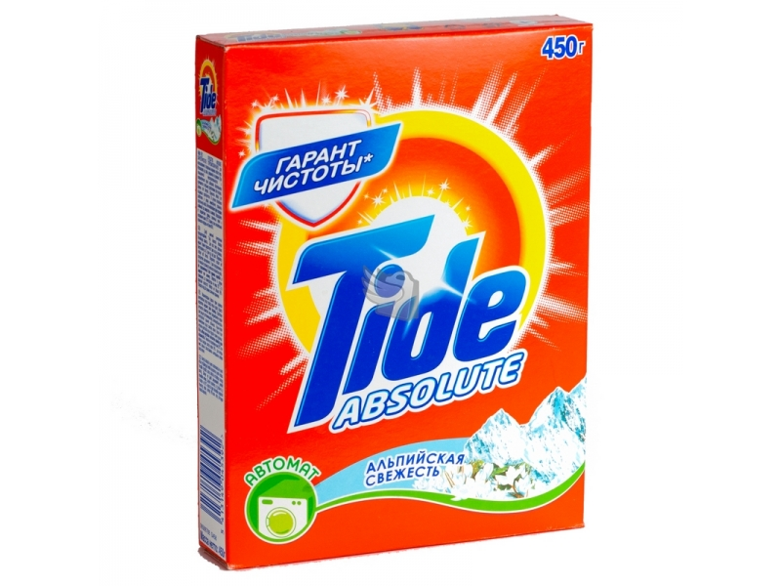
Поток
Течение Направление

Slide 4
Газель арабская

Slide 5
Исчезать
Пропадать

Slide 6
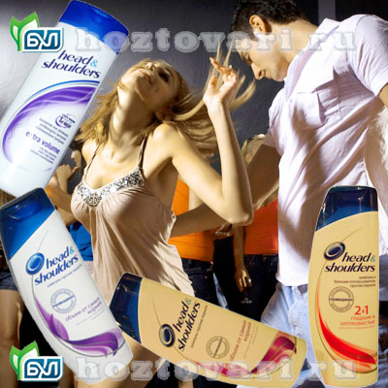
Плечи и Голова

Slide 7
Английский окружает нас в быту!

Slide 8
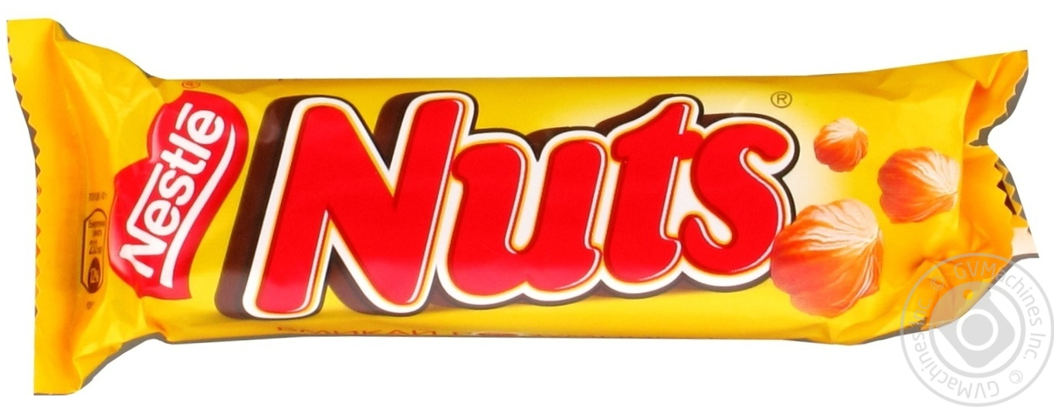
Орехи

Slide 9
Пара

Slide 10
Foot
Basket
ball
Valley
Hand

Slide 11
Football
Basketball
Volleyball
Handball

Slide 12
Foot
Basket
Volley
Hand
Нога
Корзина
Поле
Рука
Ball - мяч

Slide 13
Английский мы знаем с детства !

Slide 14
Современная школа
Notebook
Записная книжка
Computer
ЭВМ
Portfolio
Портфель
Xerox
Фотокопия

Slide 15
Monitoring
Подслушивание
Дозиметрический контроль.

Slide 16
Английский
в нашей педагогической деятельности !

Slide 17
Спасибо за внимание!

